Slide 1
МБОУ «Сизобугорская СОШ им.поэта М.Утежанова»
Научно-практическая конференция школьников:
«Экология и жизнь», посвящённый Году экологии.
Тема учебно-исследовательской работы:
«Экология родного села».
Выполнила ученица 4 «б» кл.
Утегалиева Анита
Классный руководитель:
Исмурзаева Зульфия Дюсеновна

Slide 2
Не бросайте, люди, мусор!
Может стать большим он грузом...
Дар природы берегите,
Ей внимание дарите!
Татьяна Цыганок

Slide 3
Я родилась в селе Сизый Бугор. Ведь главное не много лет прожить, а чем они были наполнены, какой след оставили, какие изменения и добрые дела свершены. Всё в жизни меняется. «Мы создаем города, села, а они создают нас»,- утверждал Аристотель.
Мы, молодое поколение, растущее в таких экологических условиях, когда видим, что в селе остаётся всё меньше и меньше островков живой природы, воспринимаем с большой болью и обидой. Душа радуется при виде чистоты нашего села. Но порой, мы часто огорчаемся из-за беспорядка. Поэтому я считаю, что в настоящее время тема «Экология родного края» очень важна.
2017 год – Год экологии. Никто не может оставаться равнодушным к загрязнению окружающей среды. «Плоха та птица, которая загрязняет собственное гнездо», - говорит народная пословица.

Slide 4
Мусор – это твердые бытовые отходы (упаковочная пластиковая тара, алюминиевые банки, стекло, очистки и отходы пищевого сырья, бумага и т.д.), отходы промышленных предприятий, последствия выгула собак на газонах и др. Мусором завалены некоторые закоулки села, обочины автомобильных дорог…
Откуда берётся мусор? Основные источники мусора:
- человек
- транспорт
- магазины

Slide 5
Влияние на здоровье жителей села.
Разлагающийся мусор выделяет огромное количество токсичных веществ, являющихся причиной многих заболеваний. Изменения в растительных сообществах, опосредованное влияние на фауну нашего края. Эрозия почв, снижающая плодородие и способствующая изменению структуры почвы.. Синтетические полимеры – тысячи пластиковых флаконов, шаров, емкостей, обрывки и полиэтиленовые пакеты – вот не полный перечень полимерных материалов, встречающихся на наших улицах. При сжигании таких веществ, а так же под действием ультрафиолетовых лучей образуются вещества, которые являются очень ядовитыми. Ртутные батареи, лампы, различные виды красок могут вызвать психические расстройства и глухоту.

Slide 6
Цель: изучить экологию родного села. Принять активное участие в улучшении экологической обстановки.
Актуальность:
Свою тему исследовательской работы я считаю наиболее актуальной в наше время. Мое село – это мой родной дом. Нам здесь жить. Меня раздражает одно: прежде чем мы уничтожим себя, мы уничтожим планету. Главная беда – это куда девать мусор.
И не зря 2017 год объявлен годом экологии. Я предлагаю окунуться в экологию нашего села.
Гипотеза: Выяснить, влияет ли загрязнение территории на экологию села?
В самом начале исследовательской работы. Я бы хотела узнать- Что такое экология? Существует множество определений экологии.
Экология – наука об охране окружающей среды.
С греческого термина «oikos (обиталище)+ 1оgоs (учение)» как науке о собственном доме.
Добавлю от себя: и его поведения в этом доме.

Slide 7
Экологические проблемы села.
Какие же экологические проблемы мною выявлены в селе?
Я замечаю, что у нашем селе очень много красивых домов, заборов, магазинов…
Дома ухожены, заборы покрашены, вдоль улиц, у некоторых, посажены цветы и фруктовые деревья. Люди должны подметать, убирают свой двор и улицу. В настоящее время мы часто наблюдаем мусор, к которому люди стали привыкать. Это пластиковые бутылки, плёнка, мешки с мусором. На каждой улице есть заброшенные дома, которые являются местом скопления мусора.
Свою работу я начала с анкеты, адресованную школьникам, в которой одним из вопросов был следующий: «Какой бы вы хотели видеть природную среду в родном селе?». У всех был один ответ: чистая вода, чистый воздух, плодородные почвы, отсутствие опасных загрязняющих веществ.
Я провела исследование и зафиксировал места с антисанитарным состоянием: территория бывшего клуба, поля, берега, возле кладбища. В настоящее время поле превратилась в свалку мусора: навоза, пластмассовых бутылок, бытового мусора. Это настоящий рассадник различных болезней.
Всё в наших руках.

Slide 8
Борьба с мусором. Основными способами борьбы с мусором являются: повышение культуры населения села. У нас в школе созданы специальные экологические программы, участие в акциях, в субботниках, классные часы…
Установление урн и мусоросборников на территории села. Большое урно я видела только на территории школы. В школе стало намного чисто.
Многие жители села сжигают мусор. Но этот метод экологически вредный, т.к. при горении многие вещества образуют большое количество ядовитых соединений, вызывающих ряд заболеваний, в том числе и онкологических.
Другой метод - вторичная переработка сырья. Но данный метод для наших сел является чем-то из области фантастики.
Ведь не зря говорят, что «чисто не там, где прибирают, а там, где не мусорят». А значит нужно довести до сознания каждого жителя необходимость содержать своего родного села в чистоте.
большая работа проводится в нашей школе. Это: классные часы, на уроках, внеклассные мероприятия, субботники, различные акции.

Slide 9
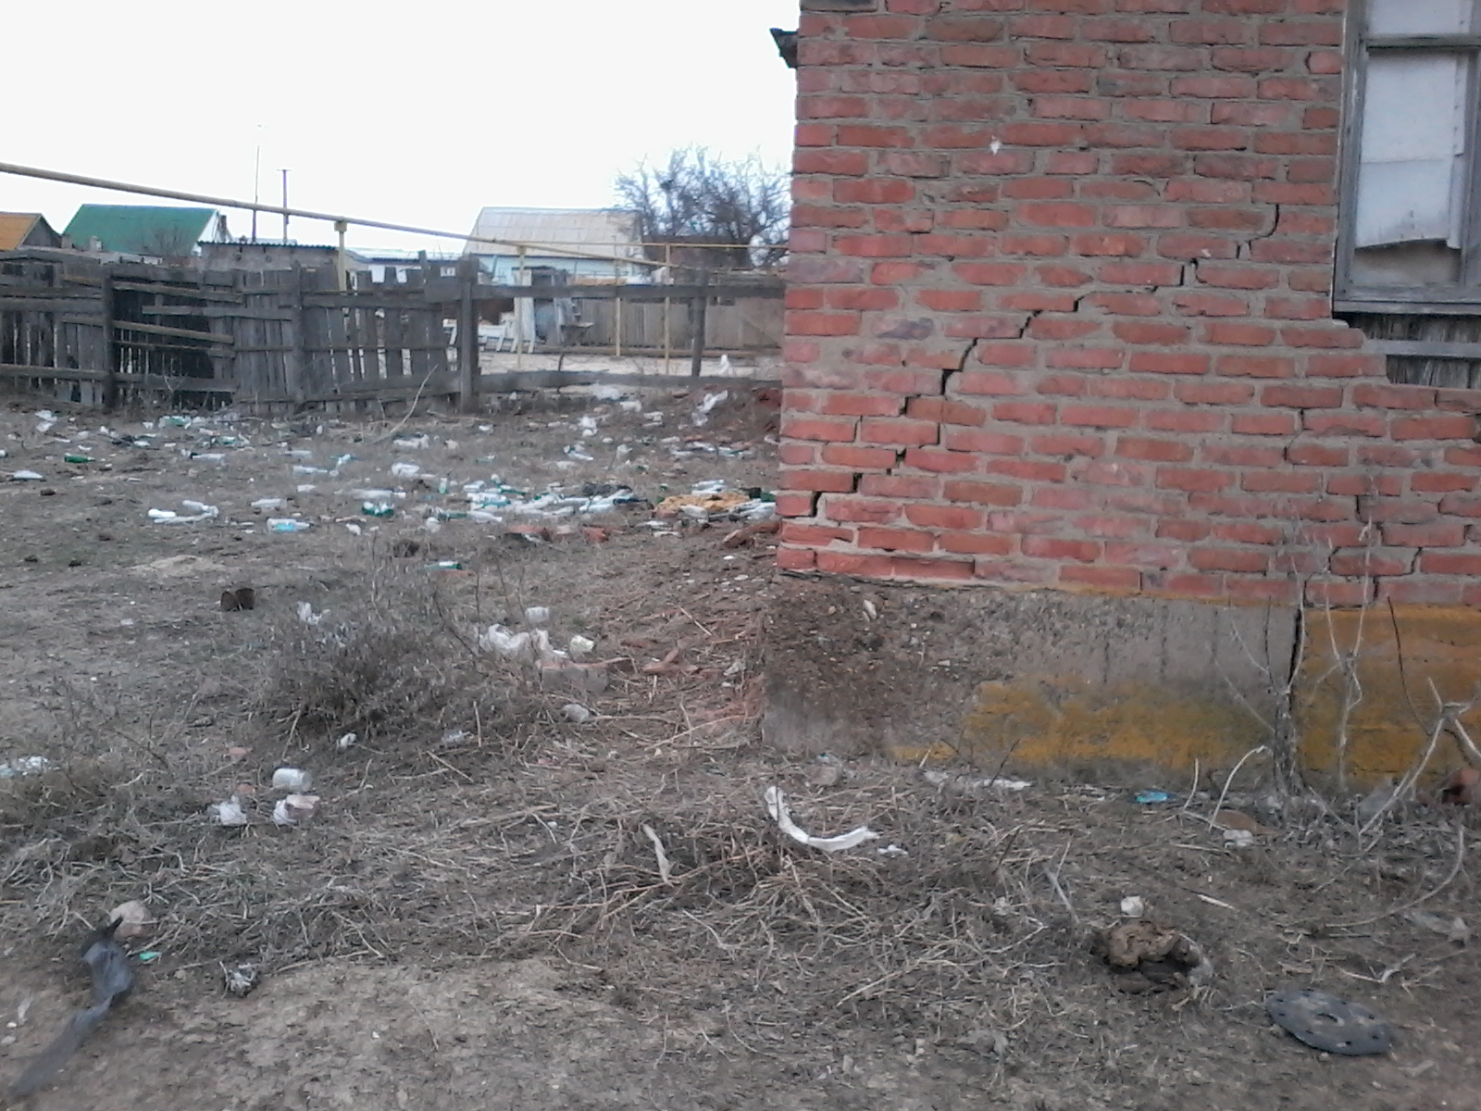
Много мусора в заброшенных домах

Slide 10
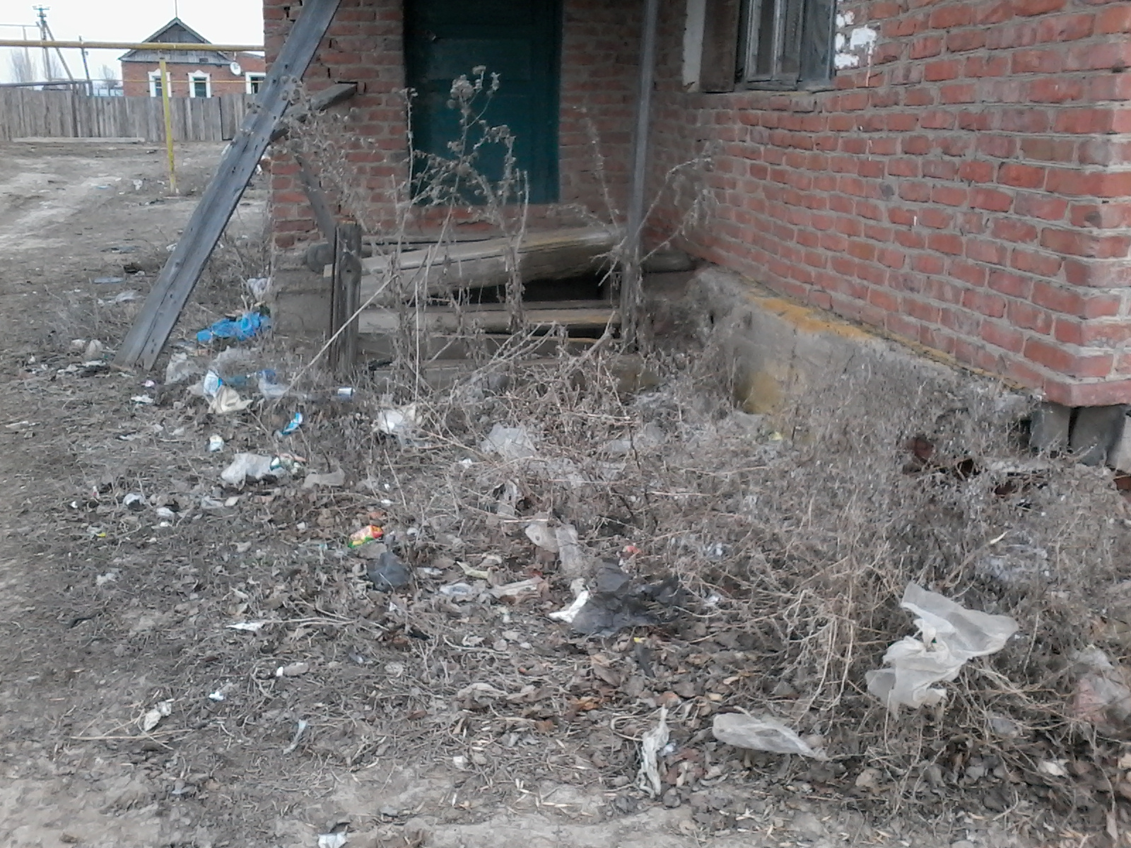

Slide 12
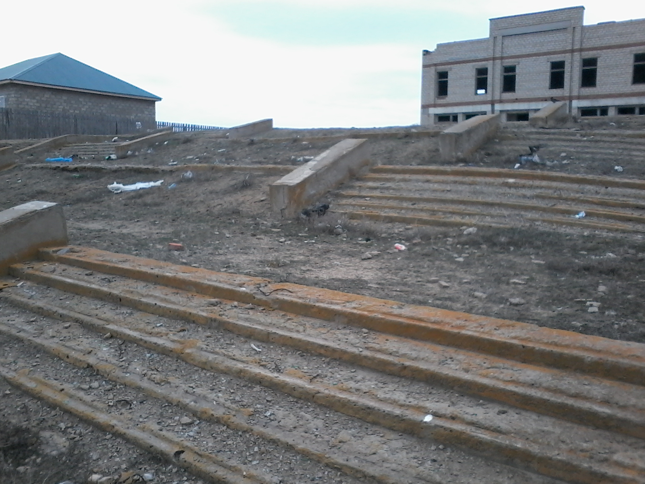
Старыйклуб

Slide 13
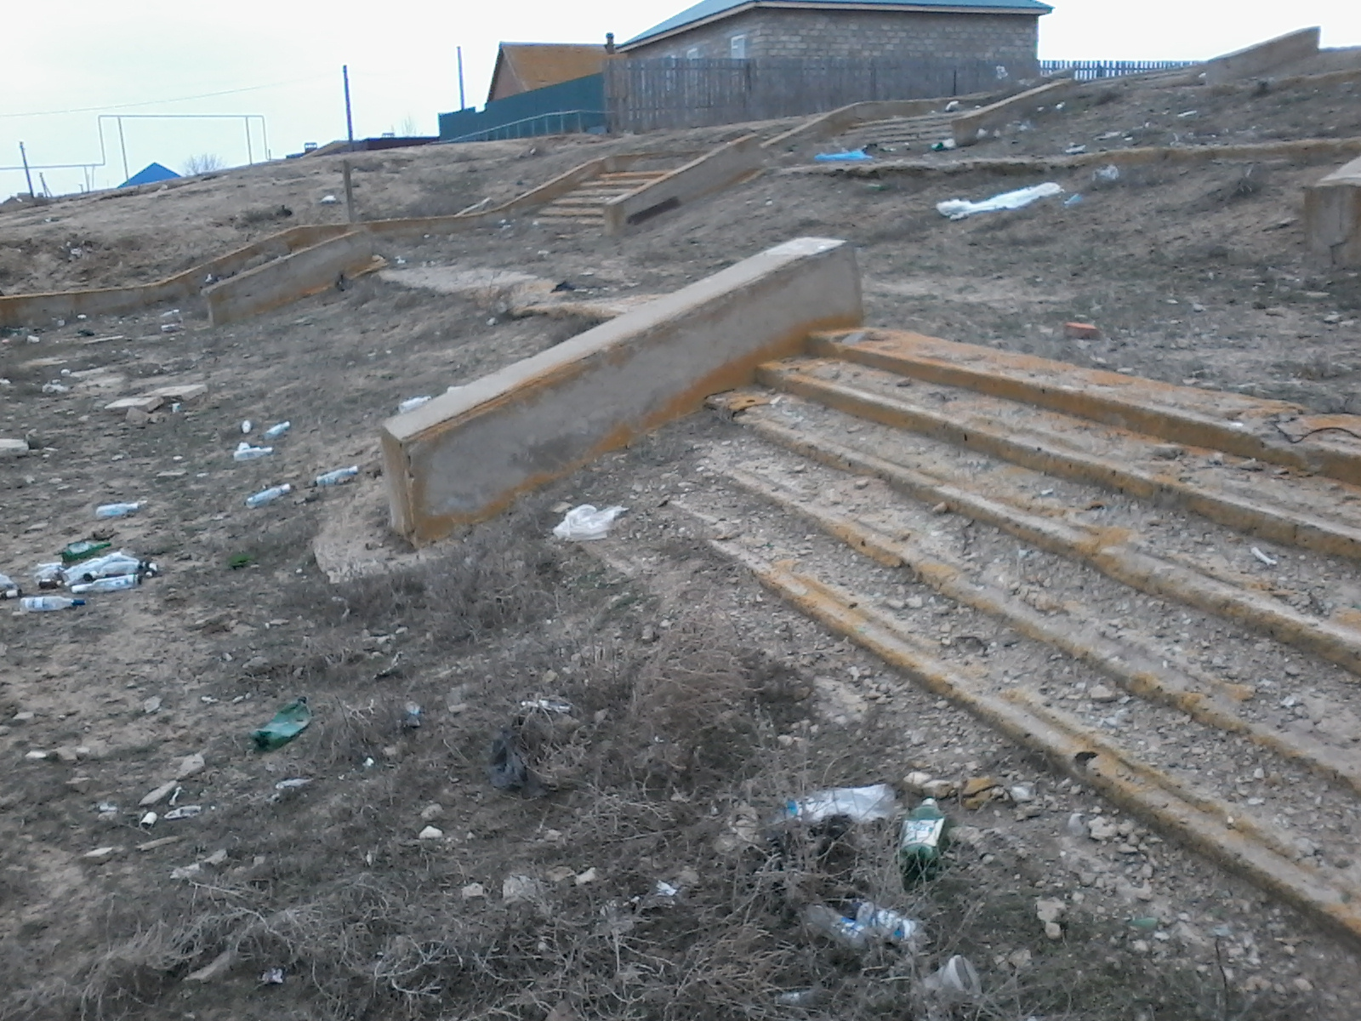

Slide 14
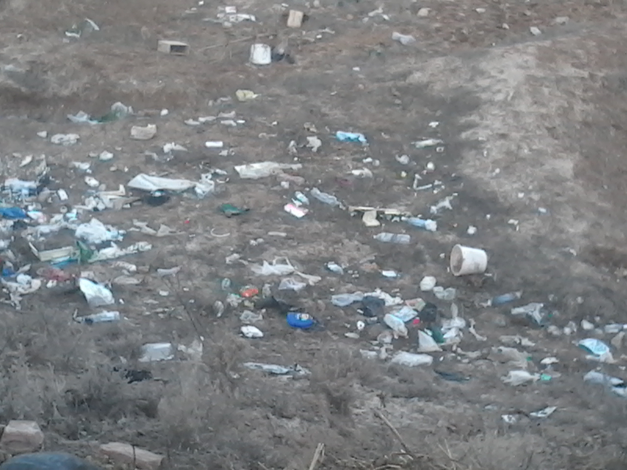
Поле

Slide 15
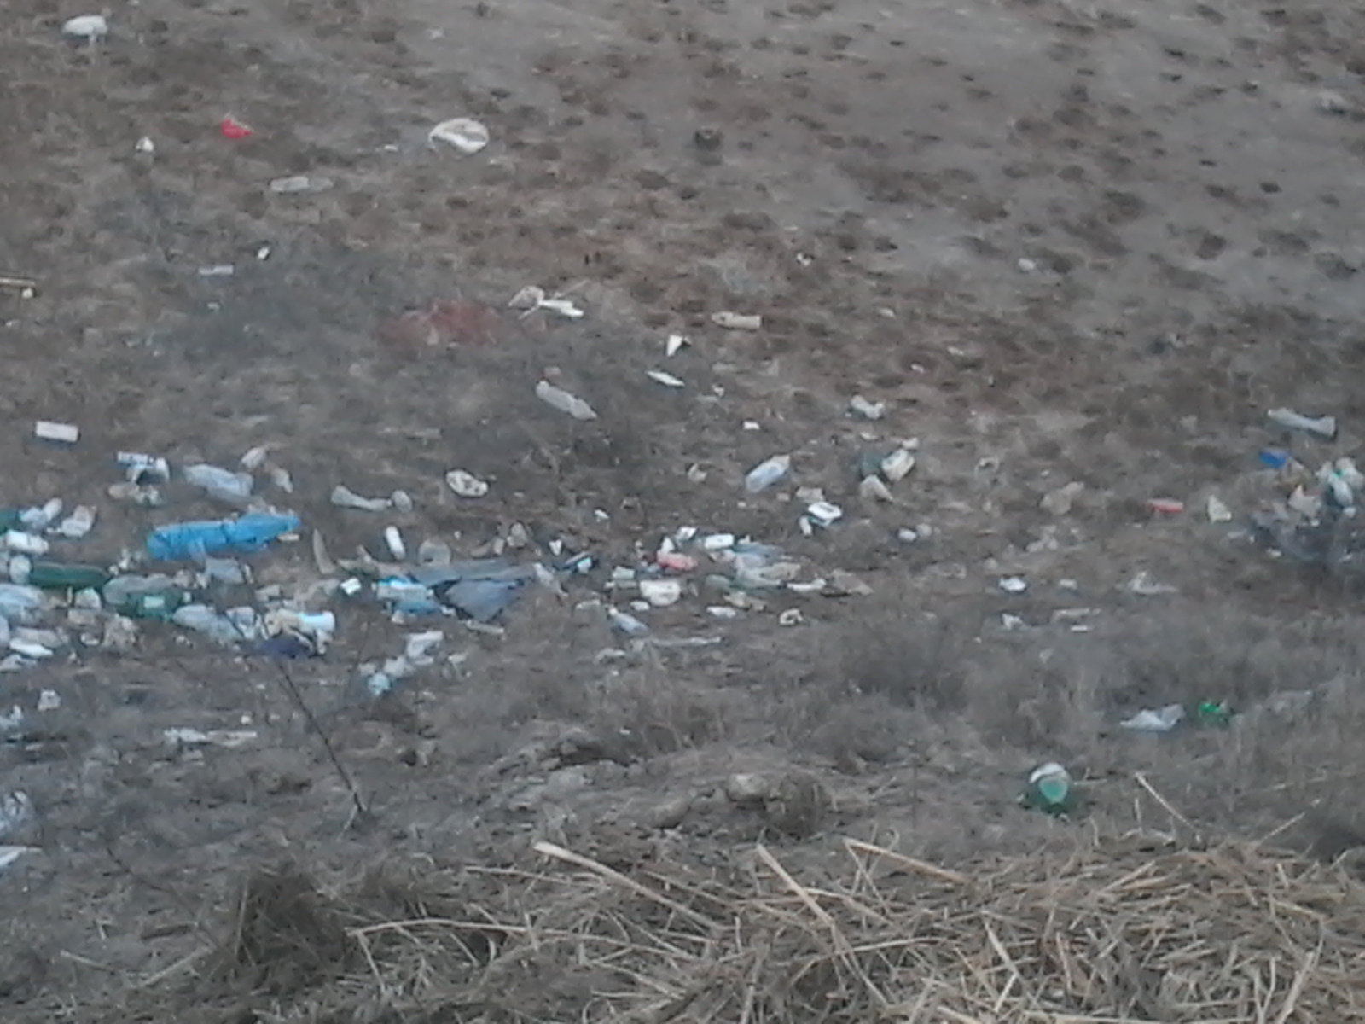

Slide 16
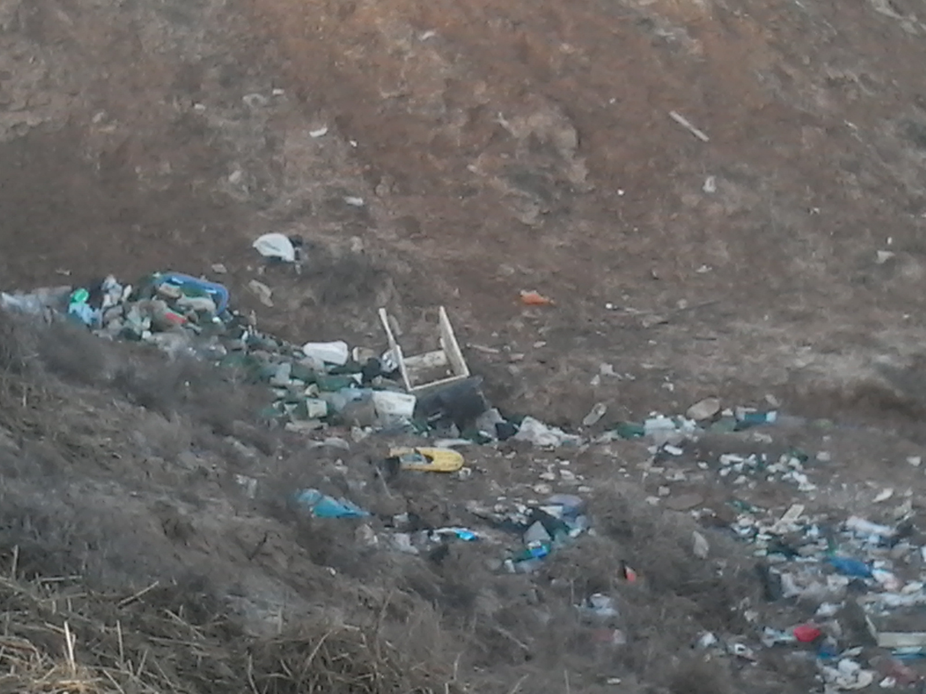

Slide 17
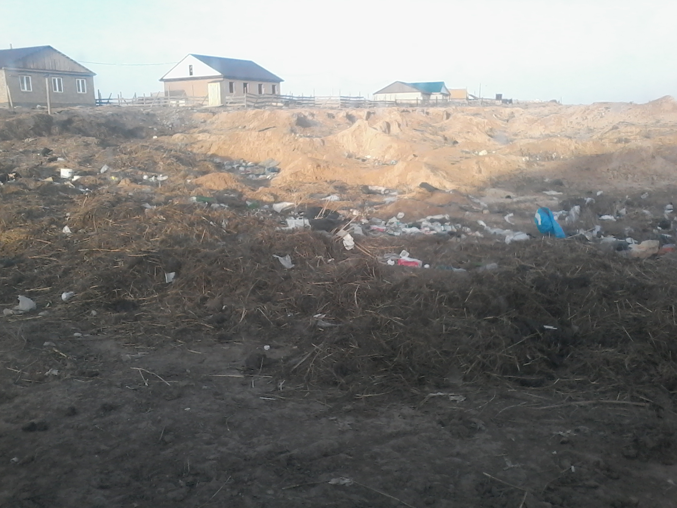
Возле кладбища

Slide 18
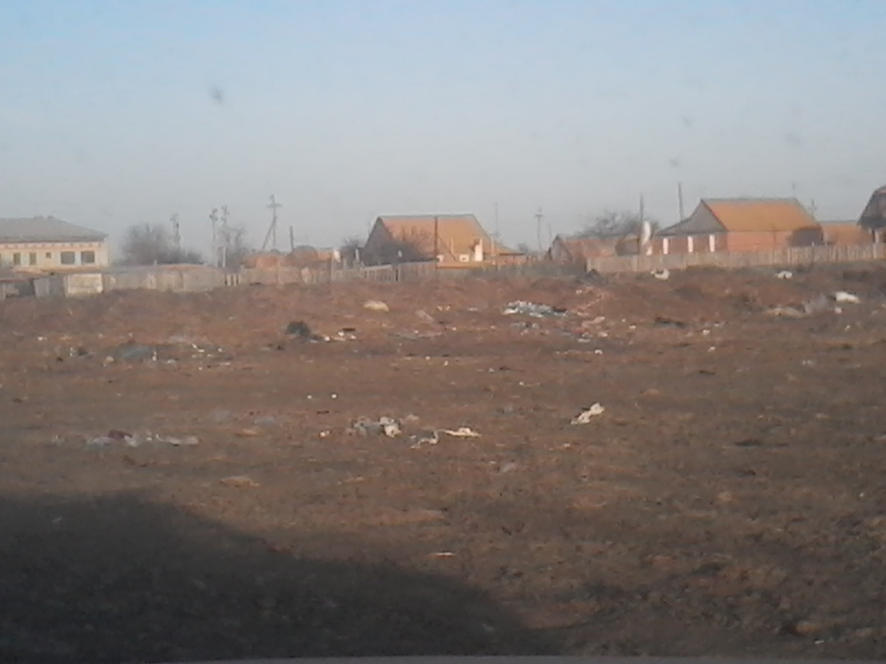

Slide 19
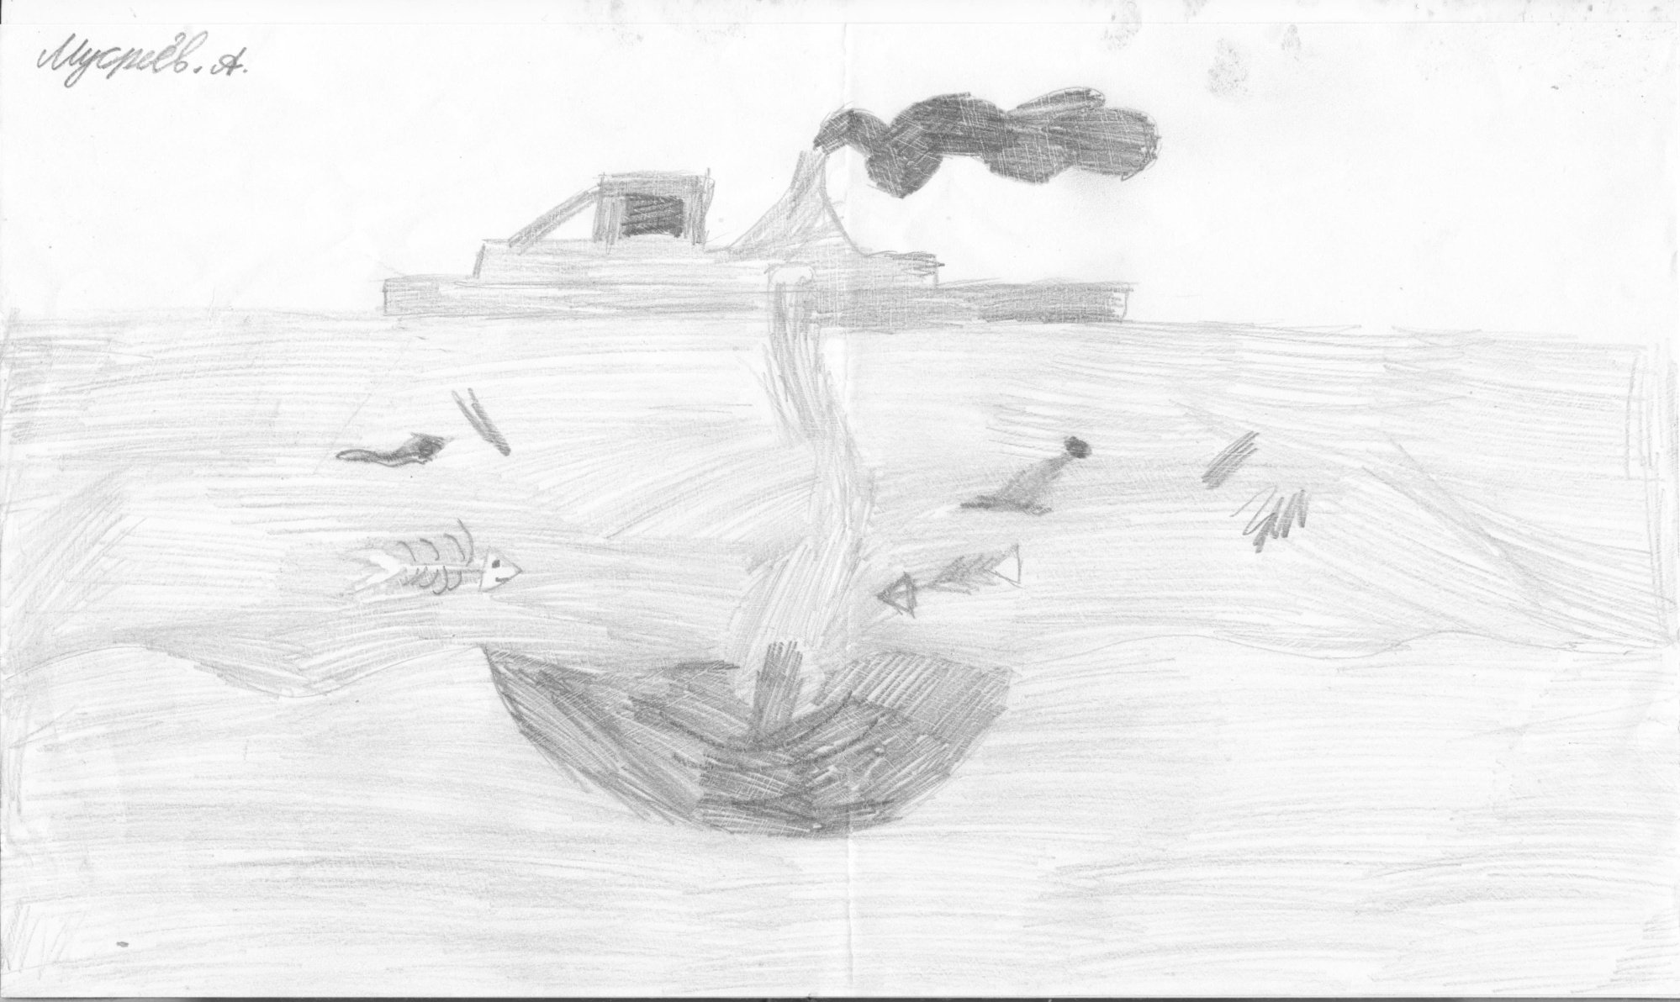
Рисунки 4-5 классов

Slide 20


Slide 21
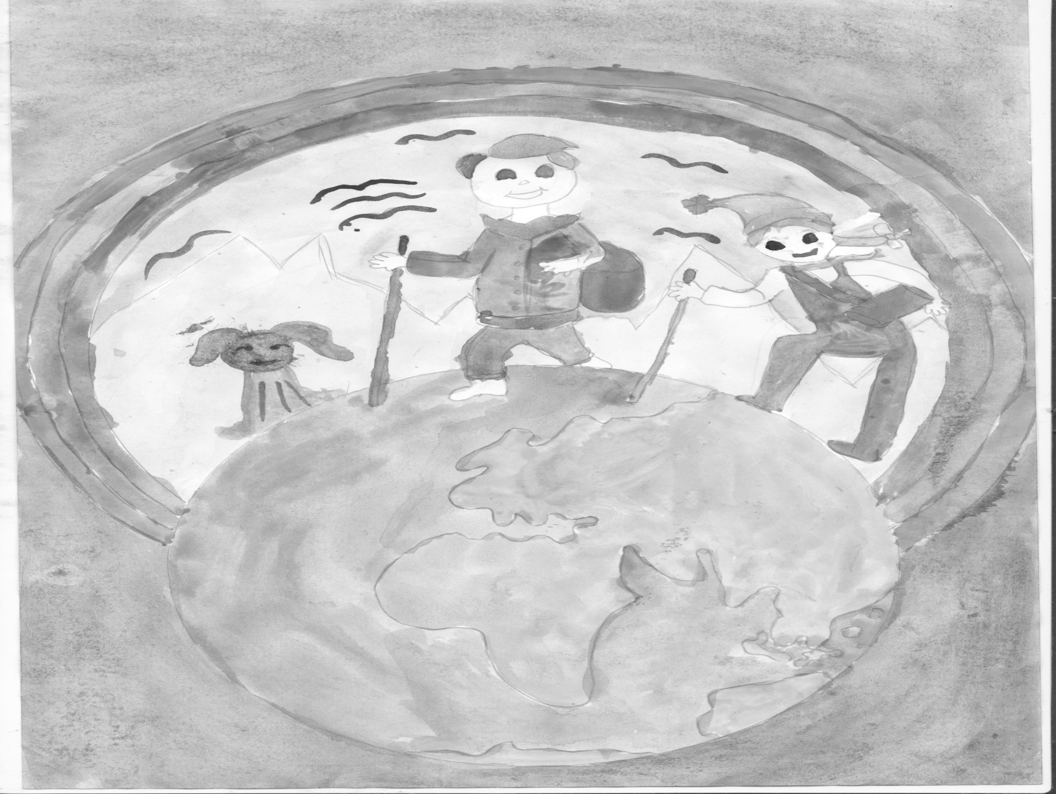

Slide 22
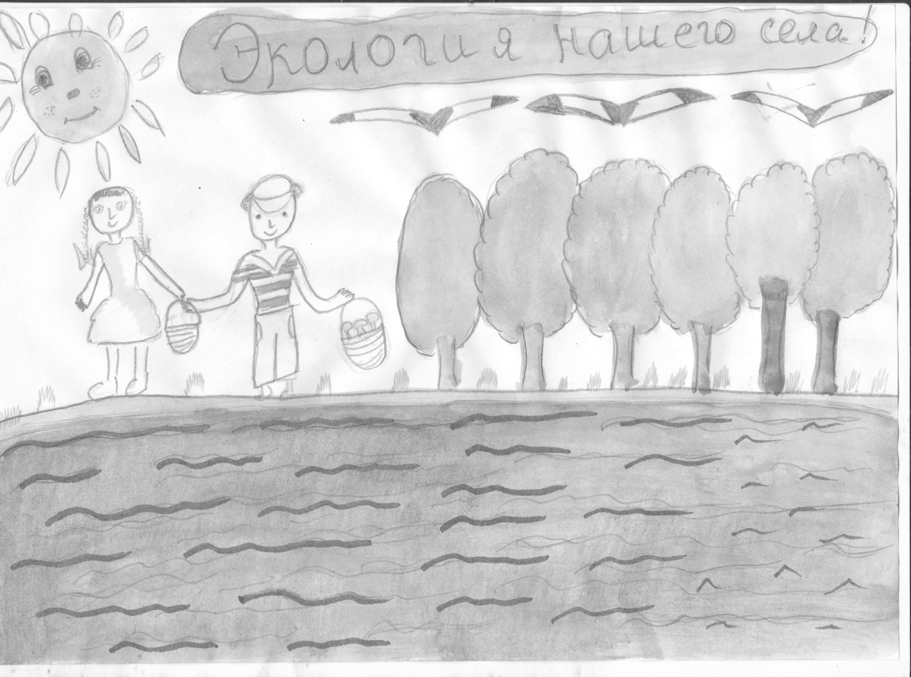

Slide 23
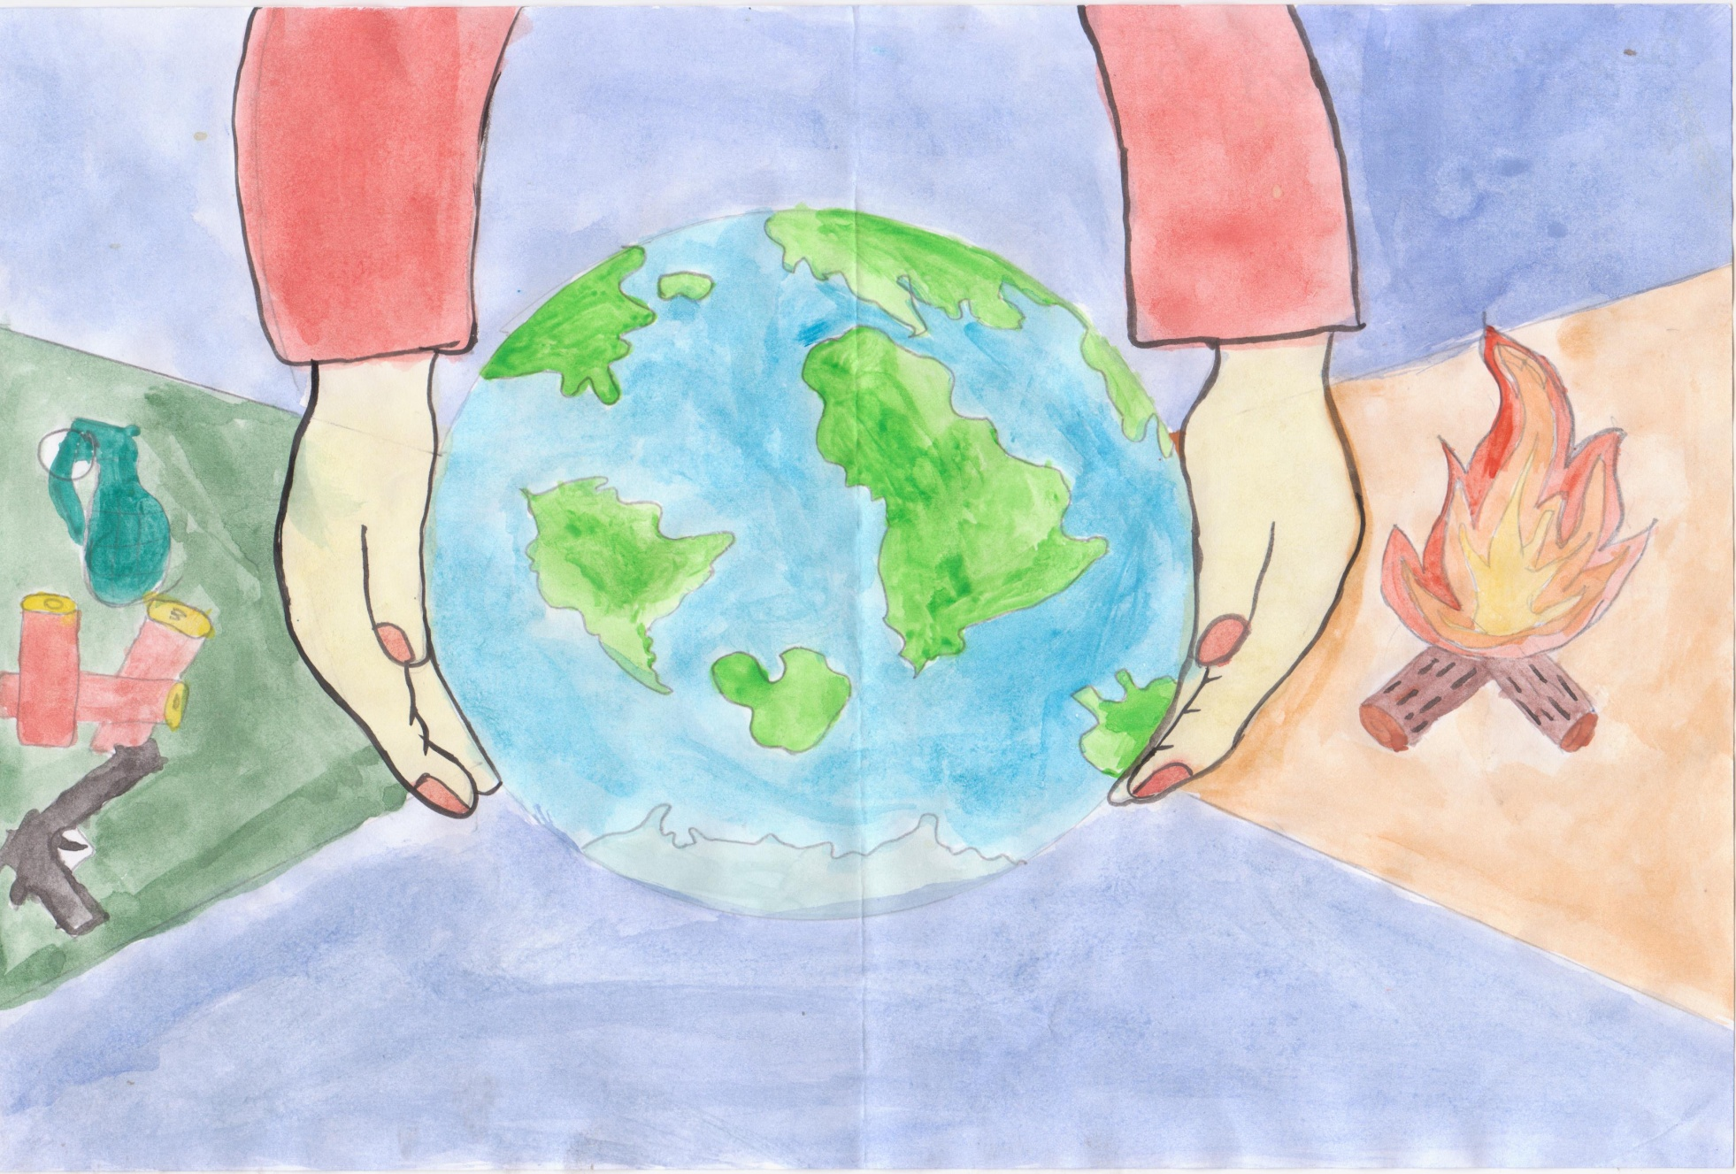

Slide 24
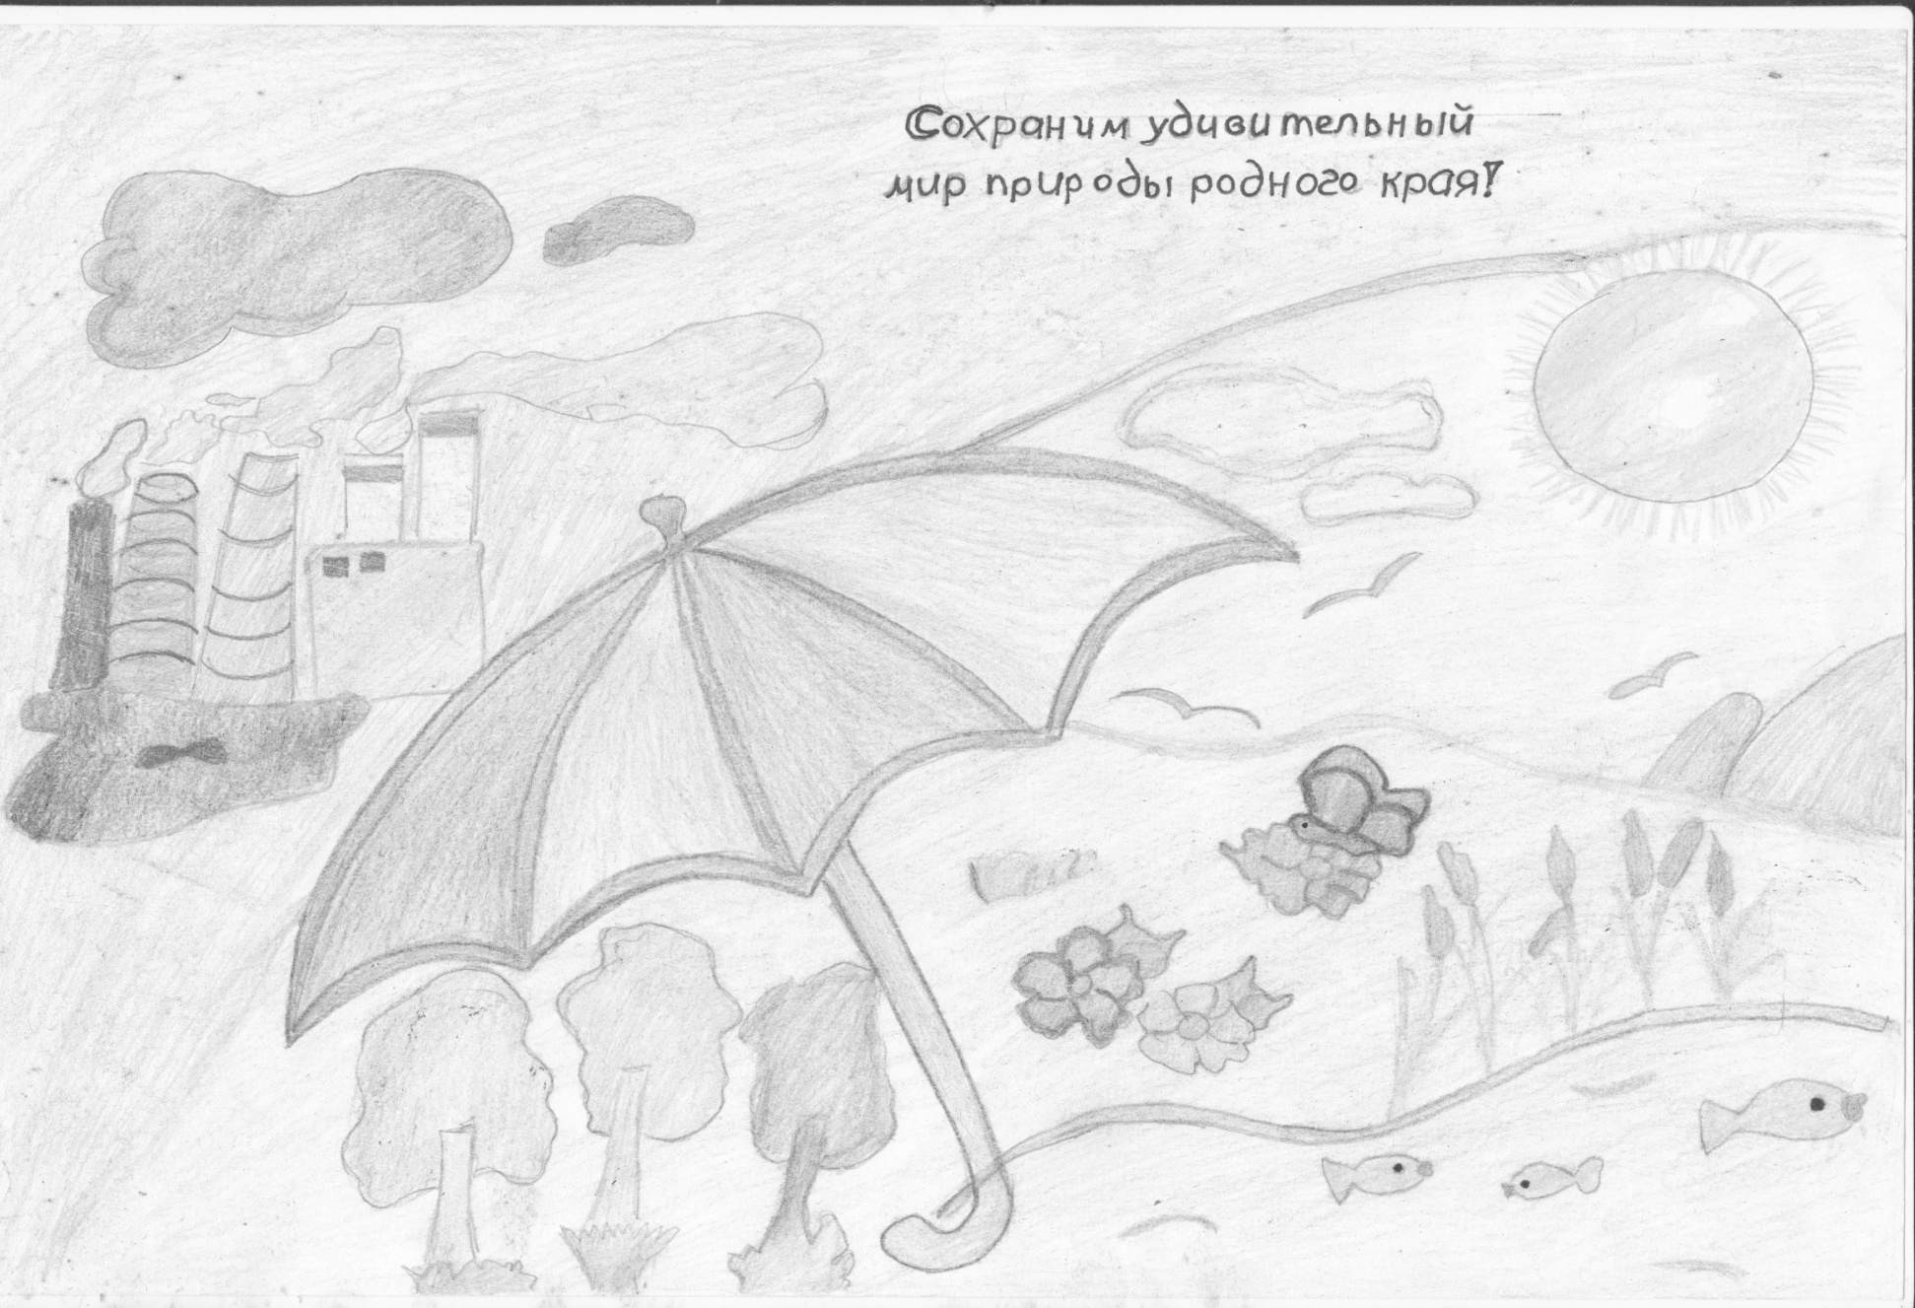

Slide 25


Slide 26
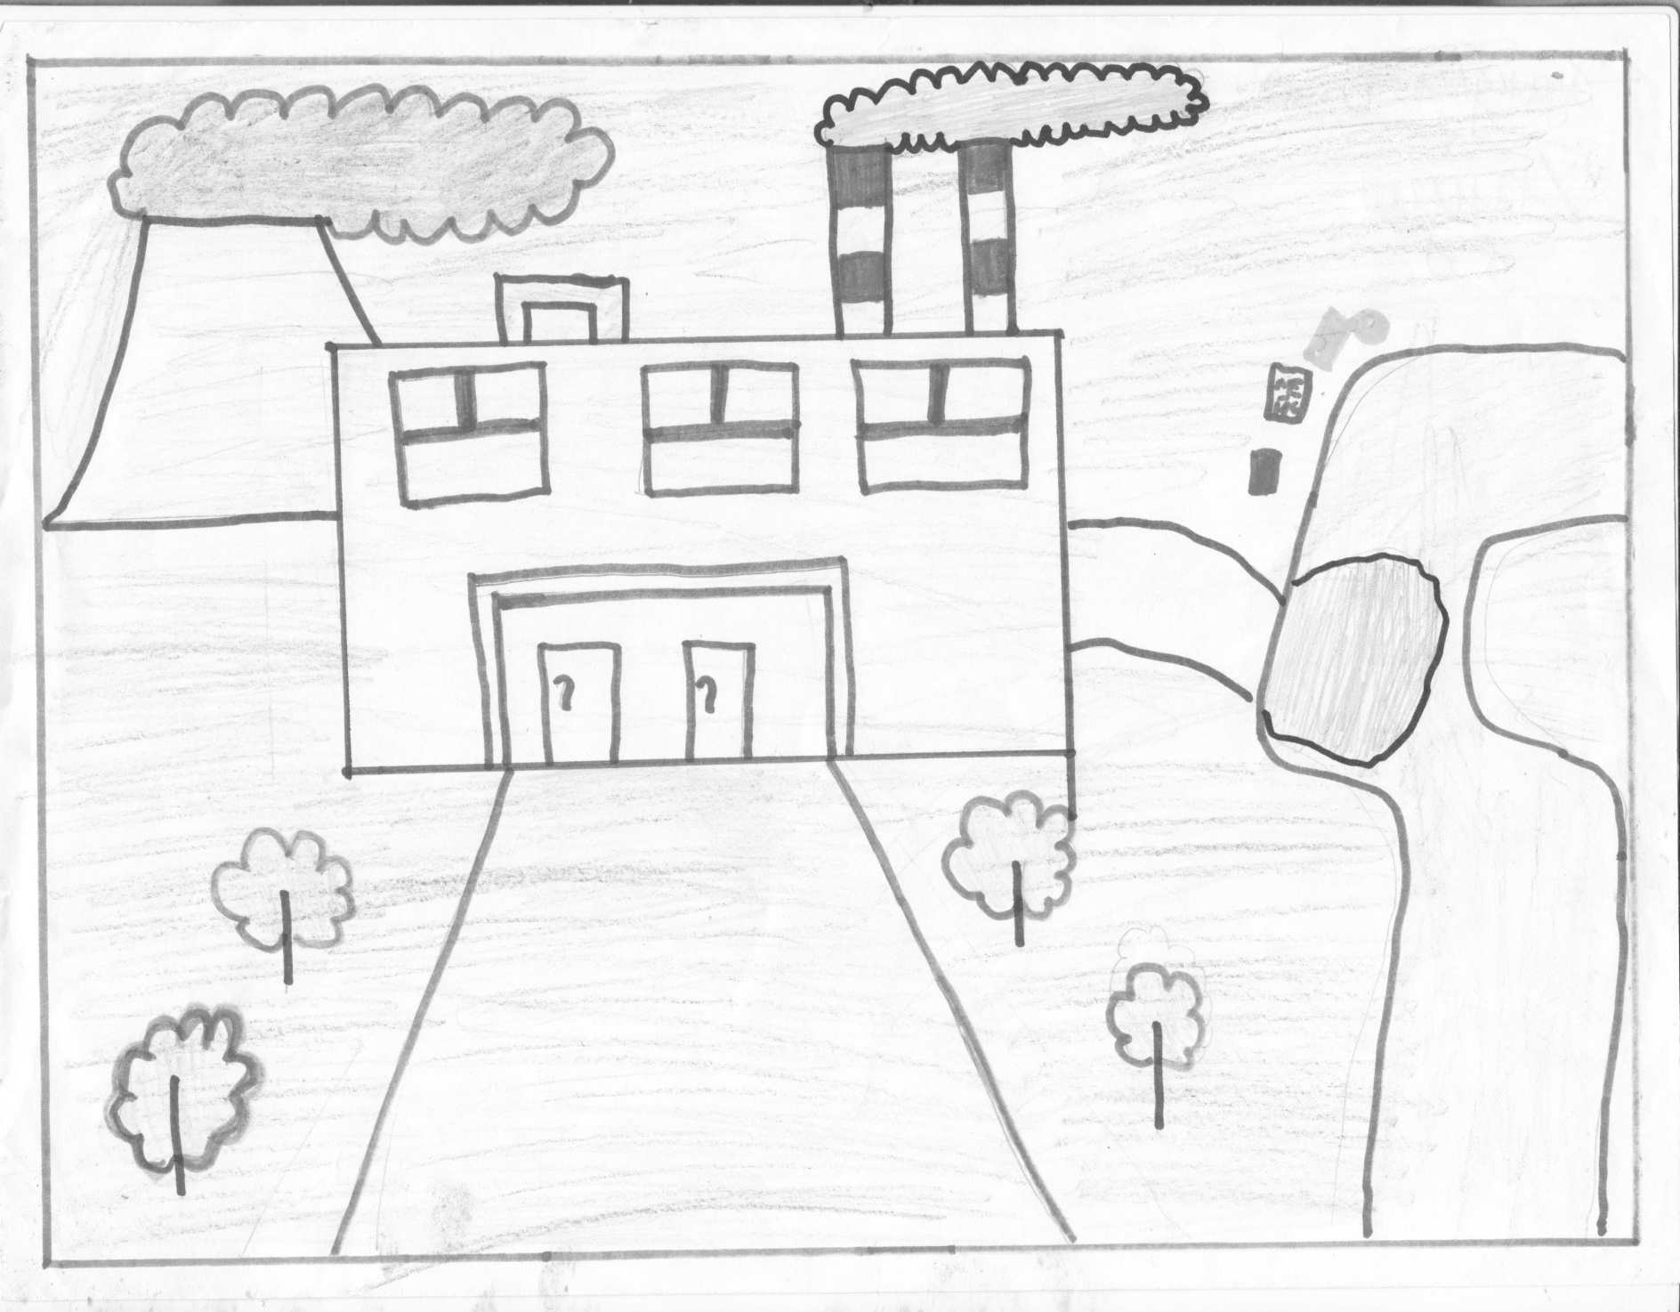

Slide 27
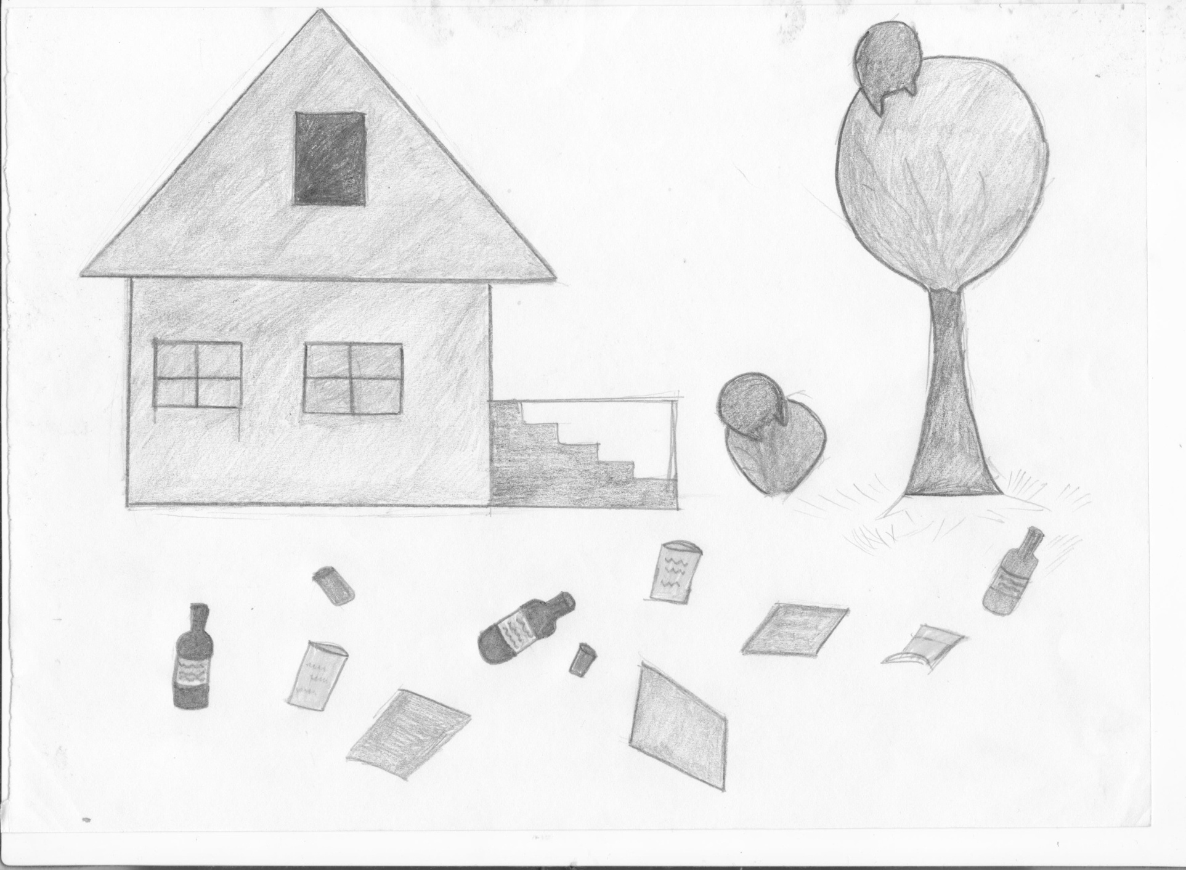

Slide 28
Для разложения стеклянной бутылки, требуется 200 лет, бумага – 2-3 года, изделия из ткани – 2–3 года, деревянные изделия – несколько десятков лет, консервная банка – более 90 лет, полиэтиленовый пакет – более 200 лет,пластмасса – 500 лет.
Можно использовать мусор с пользой – часть отходов из пластмассы использовать для обустройства цветника, создать различные поделки, кормушки для птиц и т.д.; стеклотару по возможности сдать в приемный пункт; одежду в хорошем состоянии, которая уже не носится, отдать нуждающимся; книги, журналы сдать в библиотеку.

Slide 29
Спасибо
за внимание

